Slide 1

KẾT NỐI TRI THỨC VỚI CUỘC SỐNG
Tiếng Việt 1
GV: Đồng Thị Ái Quỳnh

Slide 2

6
THIÊN NHIÊN KÌ THÚ
Bài
4
Cuộc thi tài năng rừng xanh

Slide 3
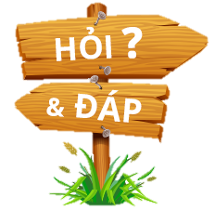
Em trả lời nhanh nhé

Slide 4
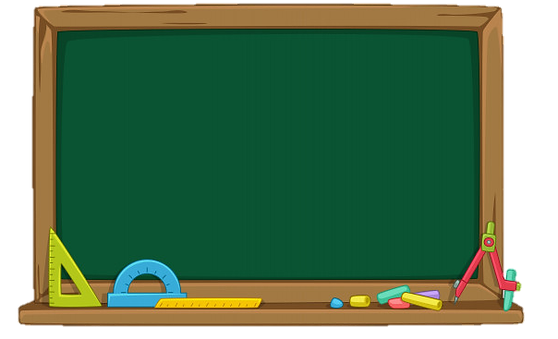
CÂU HỎI 1
Trong bài Cuộc thi tài năng rừng xanh , cuộc thi được tổ chức vào khi nào ?
A. Mùa xuân
B. Mùa hè
C. Mùa thu
D. Mùa đông

Slide 5
CÂU HỎI 2
Ai đã biểu diễn đầu tiên trong cuộc thi tài năng ?
A. Chim gõ kiến
B. Chim công
C. Chim yểng
D. Voọc xám

Slide 6
CÂU HỎI 3
Điệu múa của chim bồ câu khiến khán giả cảm thấy như thế nào ?
A. Đau đầu
B. Say mê
C. Buồn ngủ
D. Chán nản

Slide 7
CÂU HỎI 4
Ai xứng đáng được nhận giải thưởng nhất ?
A. Chim yểng
B. Chim công
C. Mèo rừng
D. Tất cả các con vật

Slide 8

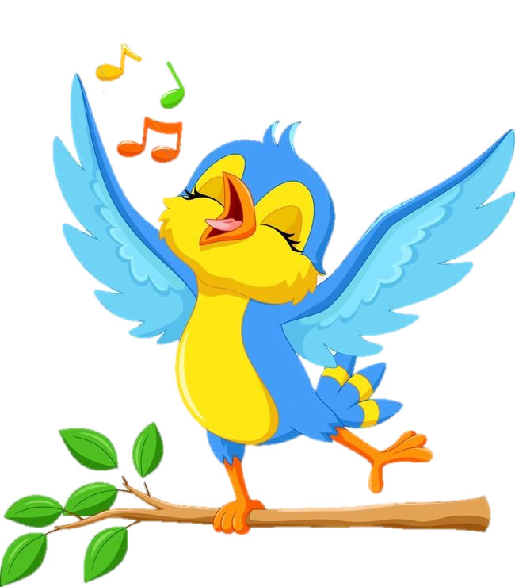
Tiết 3

Slide 9

5
Chọn từ ngữ để hoàn thiện câu và viết câu vào vở
cuộc thi
niêm yết
nhoẻn
vui vẻ
bắt đầu
a. Cô bé ……. miệng cười khi thấy anh đi học về.
b. Nhà trường………… chương trình văn nghệ trên bảng tin.
Cô bé nhoẻn miệng cười khi thấy anh đi học
về.
Nhà trường niêm yết chương trình văn nghệ
trên bảng tin.

Slide 10
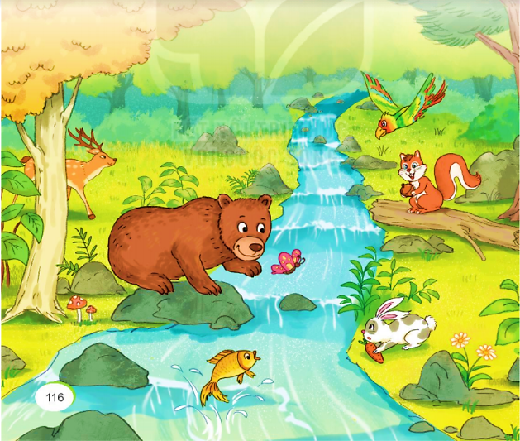
6
Quan sát tranh và dùng từ ngữ trong khung để nói theo tranh
cây cối suối muông thú rừng
Trong rừng, muông thú tụ tập gần con suối.
Trong rừng, cây cối xanh tốt.

Slide 11
Tiết 4

Slide 12
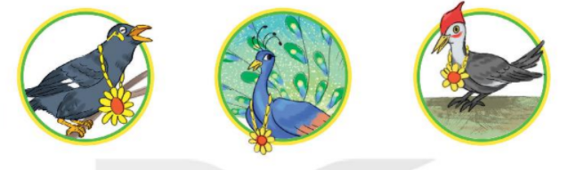
7
Nghe viết
Yểng nhoẻn miệng cười rồi bắt chước tiếng một số loài vật. Gõ kiến trong nháy mắt đã khoét được cái tổ xinh xắn. Còn chim công có điệu múa tuyệt đẹp.
Viết
Yểng nhoẻn miệng cười rồi bắt chước tiếng
một số loài vật. Gõ kiến trong nháy mắt đã
khoét được cái tổ xinh xắn. Còn chim công có .
điệu múa tuyệt đẹp.

Slide 13
8
Chọn vần phù hợp thay ô vuông
a. yêng hay iêng ?
Con yểng
bay liệng
tiếng gọi
b.yêt hay iêt?
niêm yết
tiết mục
hiểu biết
c. et hay oet ?
Rét mướp
Loè loẹt
xem xét

Slide 14
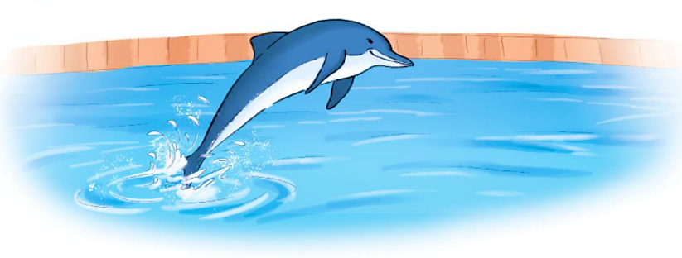
9
Đặt tên cho bức tranh dưới đây
Chú cá heo dễ thương

Slide 15


CỦNG CỐ
BÀI HỌC

